Slide 1
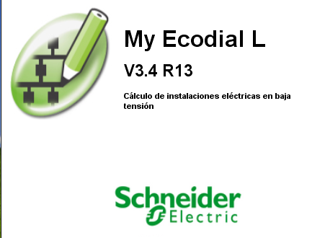
Guía de Inicio a la Utilización
My Ecodial L v3.4
Producto y Versión:
GU MEL3.4 V1
Revisión | Fecha | Autor | Modificaciones
1.0 | 17/12/2010 | Javier Aracil | Primera versión
Centro de Competencia Técnica

Slide 2

My Ecodial L v3.4
1º Ámbito de Aplicación
2º Parametrización
3º Ejemplo Paso a Paso
4º Impresión / Exportación
5º Curvas de Disparo
6º Guía de Productos /
Guía de Asociaciones

Slide 3
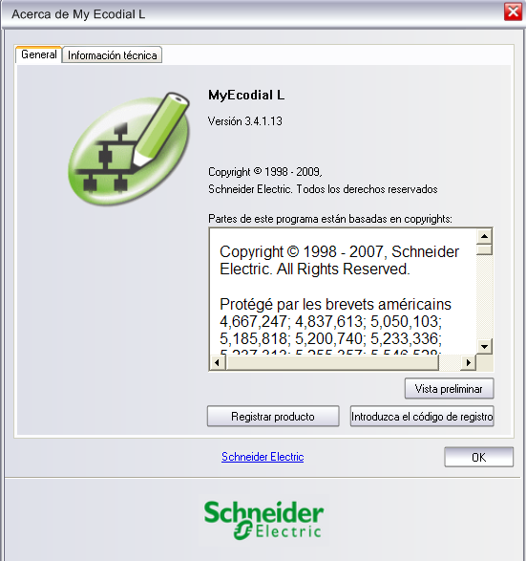
My Ecodial L v3.4: Ámbito de Aplicación
MY Ecodial L 3.4 es un Software es para el cálculo de los parámetros eléctricos en redes de distribución en Baja Tensión.

Slide 4
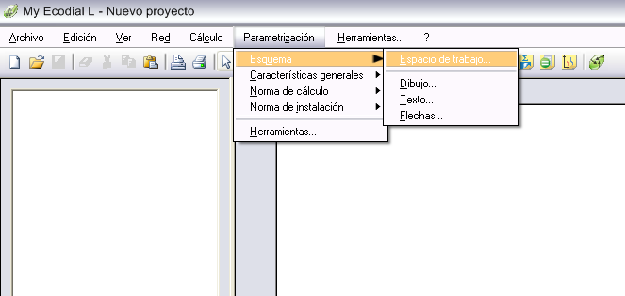
Parametrización del Espacio de Trabajo
Antes de
empezar
En el menú parametrización podremos adaptar las características del espacio de trabajo y de las protecciones a escoger por defecto.
>
>

Slide 5
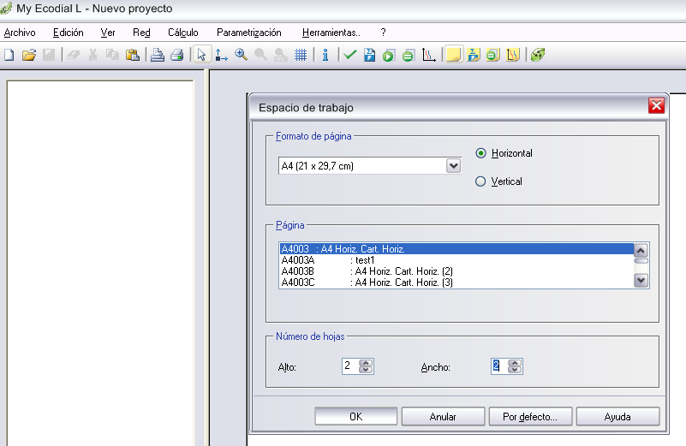
Parametrización Espacio de Trabajo
Antes de
empezar
Escogemos el formato de la página y el número de páginas horizontales y verticales que queremos para introducir esquema unifilar.
>
>

Slide 6
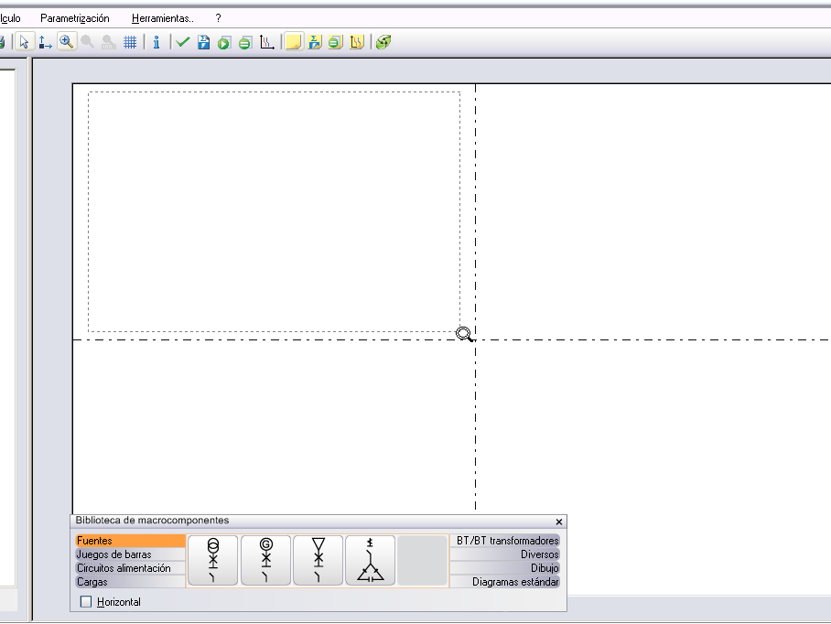
Acceder a una hoja del espacio de trabajo
Antes de
empezar
Cuando nuestro espacio de trabajo incluye más de 1 hoja, para acceder a cada una de ellas lo haremos con el Zoom (menú ver Zoom) o pulsando los iconos
>
>

Slide 7
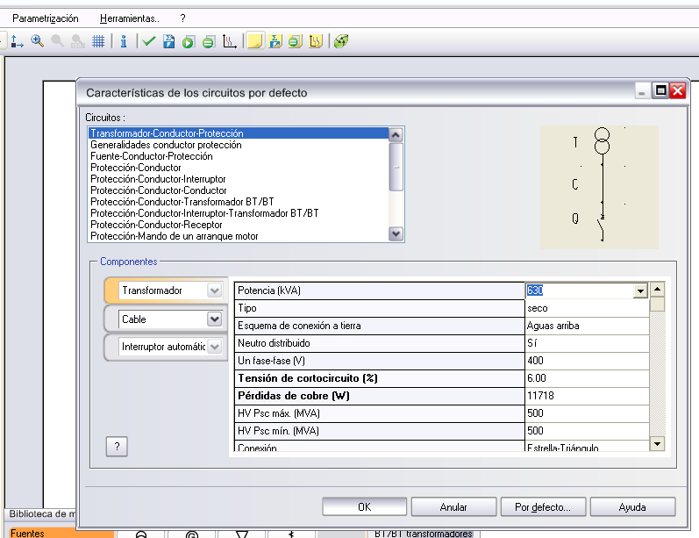
Parametrización de los circuitos
Antes de
empezar
En “Las características de los circuitos por defecto” podemos indicar los valores por defecto de cada circuito que más se adapten al tipo de estudios que realizamos.
Se aconseja NO modificar los parámetros hasta que se tenga cierta soltura con el software, siempre se podrán adaptar al proyecto en curso.
>

Slide 8
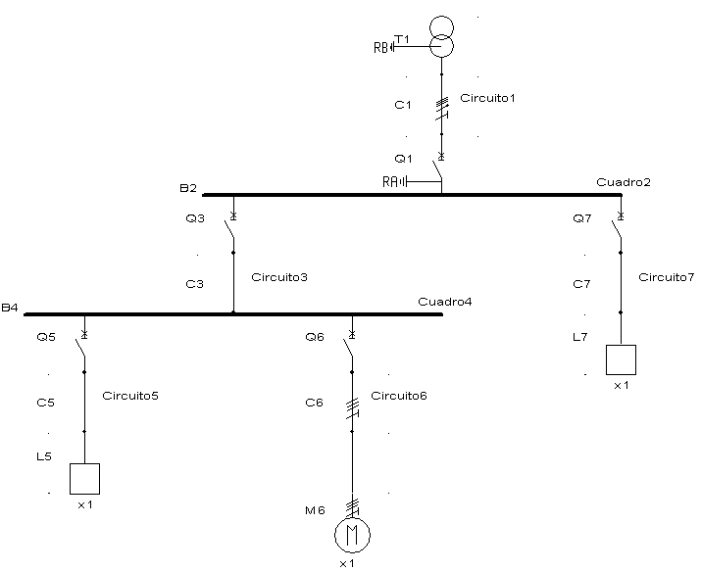
Ejemplo Práctico paso a paso
Distribución Primaria de Potencia
Distribución Secundaria de Potencia
>

Slide 9
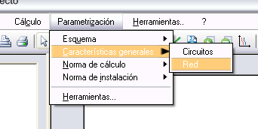
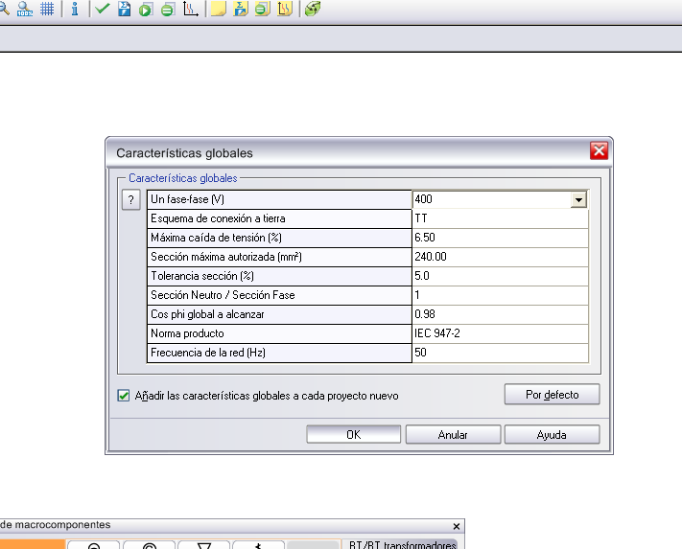
Características Globales
Paso 1º
Una vez iniciado algún cálculo si variamos los parámetros Globales, como el régimen de tierra, la tensión de la Red etc., deberemos recalcular el esquema.
Al empezar un proyecto nuevo aparece la ventana de Características Globales de la Red, donde podemos personalizar los parámetros identificativos de la Red. Podremos acceder a esta pantalla posteriormente dentro del menú parametrización.
>
>

Slide 10
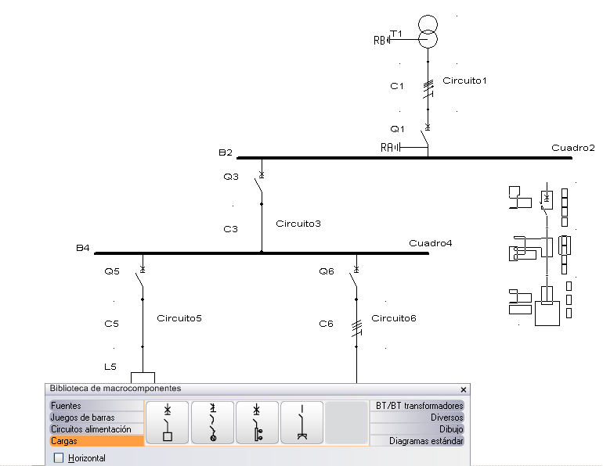
Paleta de Componentes
Paso 2º
Para elegir los componentes eléctricos a enlazar para la realización del esquema eléctrico, lo haremos desde la paleta de componentes, en la cual están estos elementos agrupados por tipos.
>
>

Slide 11
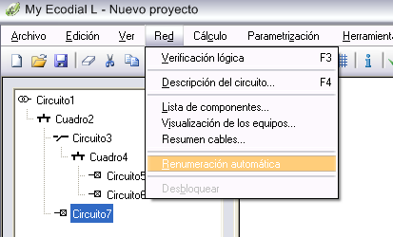
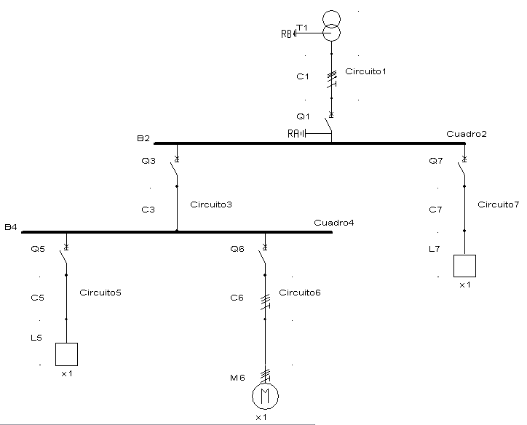
Ejemplo Práctico paso a paso
Paso 3º
Después de realizar el esquema , la identificación de los circuitos puede no coincidir su numeración con la lógica. Si no deseamos identificar con nombres específicos cada elemento, lo mejor es renumerar los elementos.
>
>

Slide 12
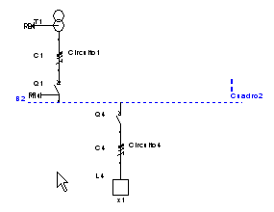
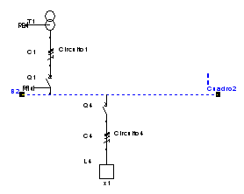
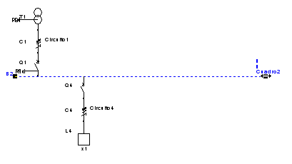
Modificar el embarrado
La modificación del embarrado está disponible desde el icono
Primero se ha de seleccionar el embarrado y cuando esté resaltado en azul pulsar la opción de modificación en el icono y aparecerán dos tiradores de color negro que podremos interactuar con el mouse.
1)
2)
3)
>
>

Slide 13
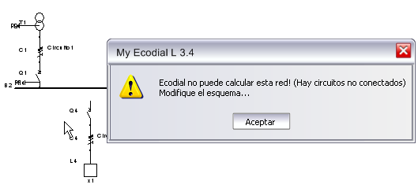
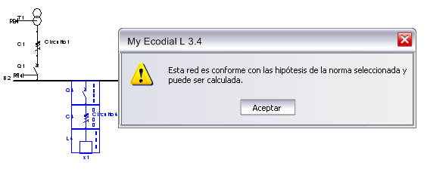
Verificación del Esquema
Paso 4º
My Ecodial incorpora la verificación del esquema unifilar permitiendo conocer si el esquema diseñado es calculable (ver características de My Ecodial en ayuda).
Es muy recomendable ejecutar varias veces la verificación del esquema conforme lo vamos realizando para evitar un error de diseño.
La verificación la realizamos pulsando el icono , por el menú Red “Verificación lógica” o pulsando la tecla F3.
>
>

Slide 14
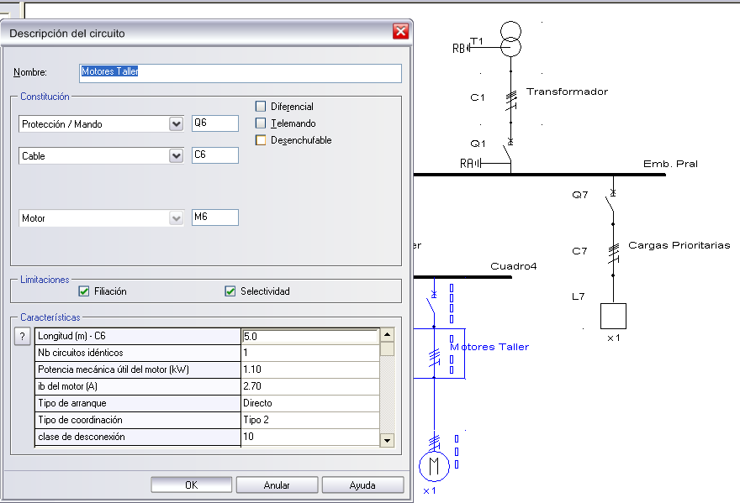
Nombrar los circuitos
Paso 5º
La mejor opción es la de renombrar los circuitos con nombres afines a los del estudio a realizar, para ello pulsamos dos veces sobre cada elemento para poner el nombre deseado
>
>

Slide 15
Dimensionar las Cargas Específicas
Paso 6º
Antes de poder proceder a ningún tipo de cálculo deben estar introducidos todos los valores de los consumos de las cargas de la instalación, las protecciones se calcularán automáticamente.
>
>

Slide 16
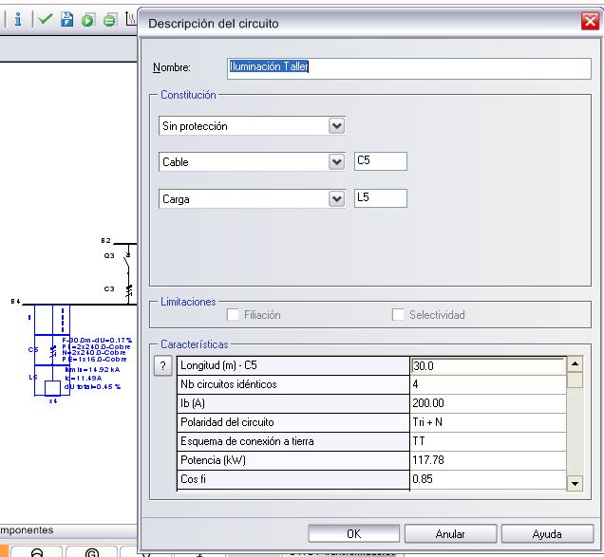
Dimensionar las Cargas genéricas
Debe tenerse especial cuidado en mantener la coherencia de polaridades (2P, 3P o P+N) aguas abajo y el régimen de Neutro (ECT).
>
>

Slide 17
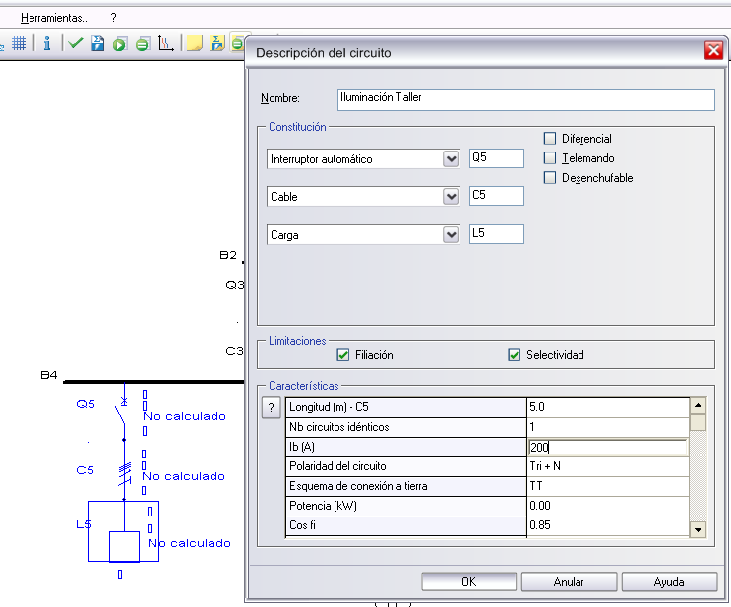
Parametrización de las Cargas
Además de indicar la carga en Amperios o KW podemos parametrizar: longitud de cable, circuitos idénticos al actual sin necesidad de incluirlos en el esquema, polaridad de la carga, cos Fi etc.
>
>

Slide 18
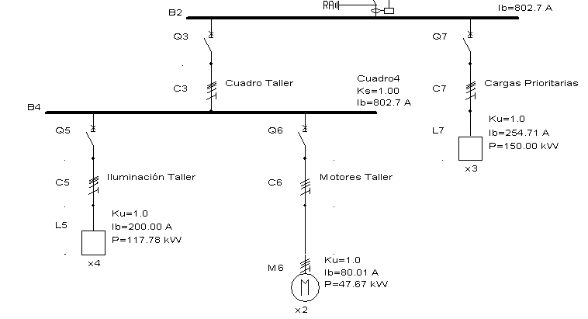
Varias Cargas Idénticas
Indicando el número de cargas idénticas simplificamos el esquema eléctrico y la potencia consumida queda registrada.
>
>

Slide 19
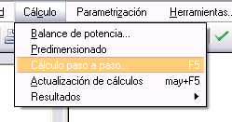
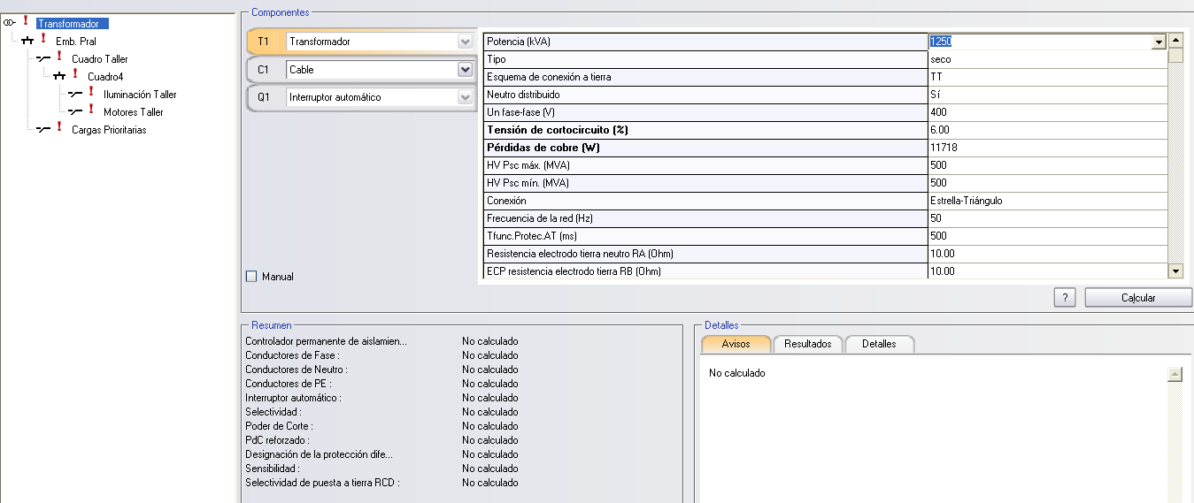
Métodos de Cálculo: Cálculo paso a paso
Paso 7º
Desde el menú Cálculo ejecutamos Cálculo paso a paso o directamente en el icono
El mejor método de cálculo es el método de cálculo “Paso a paso” (F5), con este método se visualiza la arborescencia completa de la instalación, se hace un balance de potencias automático y es posible localizar fácilmente cualquier incidencia en el cálculo del esquema.
>
>

Slide 20
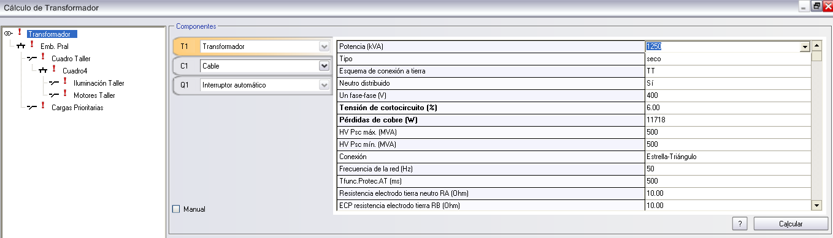
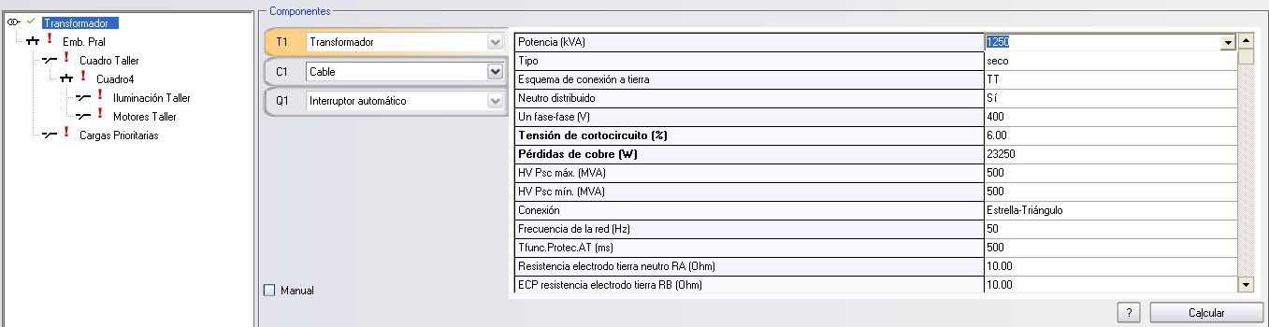
Cálculo de la protección en curso
Cálculo
paso a paso
Cuando la protección no está calculada aparece el signo de admiración “!”.
Cuando se ha calculado aparecerá el signo “visto” en verde.
>
>

Slide 21
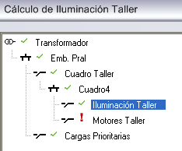
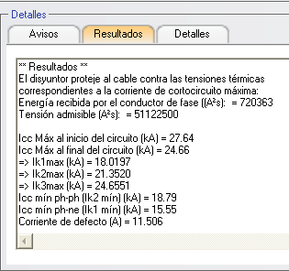
Cálculo de todo el esquema
Cálculo
paso a paso
Ejecutando “Calcular Todo” se calcularán las protecciones de todo el esquema y si surge alguna incidencia veremos claramente el punto del esquema donde se ha producido. De cada elemento del esquema aparecen en el apartado detalles los Avisos, Resultados y Detalles del elemento resaltado.
>
>

Slide 22
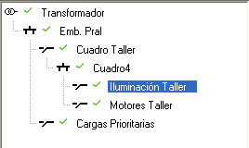
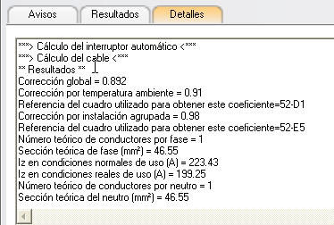
Información importante en la pestaña Detalles
Cálculo
paso a paso
Además de los resultados en la pestaña “Resultados”, está disponible una amplia información en la pestaña “Detalles” como los coeficientes aplicados en función de la disposición de los cables y el método de instalación, la intensidad máxima admisible del conductor Iz etc..
>
>

Slide 23
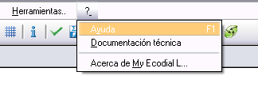
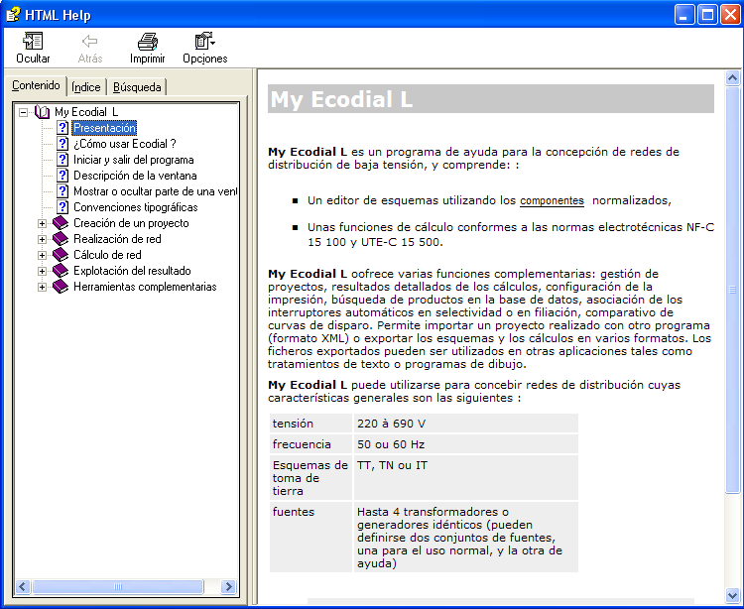
Ayuda
Pulsando la tecla F1 o dentro del menú ? Podremos acceder al menú de Ayuda y a una extensa documentación técnica.
>
>

Slide 24
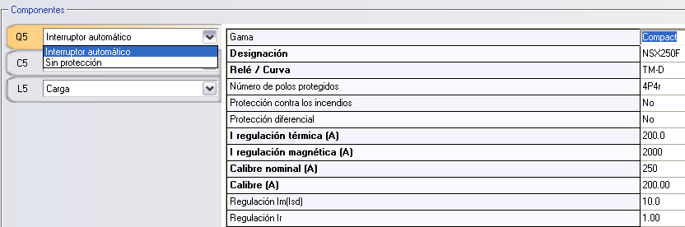
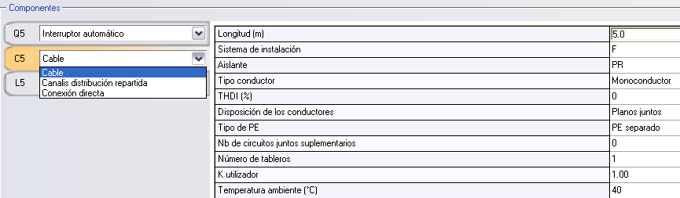
Personalización de los elementos eléctricos
Cálculo
paso a paso
Ecodial Nombra la protección con la letra “Q”, el cable con la “C” , los motores con la “M”…. Y dentro de cada elemento eléctrico podremos modificar los parámetros también el menú “Cálculo paso a paso”.
Los elementos eléctricos calculables, que se encuentran en la paleta de componentes, permiten una cierta modificación, por ejemplo quitar la protección de la línea, suprimir el cable mediante una conexión directa o colocar una canalización prefabricada. Cualquier modificación debe de ser supervisada por el operador
>
>

Slide 25
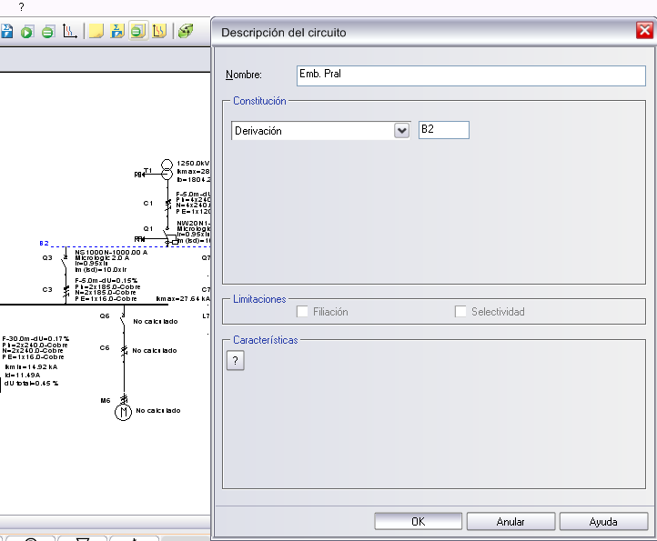
Embarrados y derivaciones sin impedancia
Cálculo
paso a paso
Desaparecen las características del juego de barras y el elemento deja de considerarse
El programa My Ecodial requiere del elemento “embarrado” para identificar claramente los repartos de potencia pero puede ocurrir que no nos interese que se calcule el embarrado ya que la conexión se realiza directamente de los bornes de salida del interruptor automático sin impedancia.
>
>

Slide 26
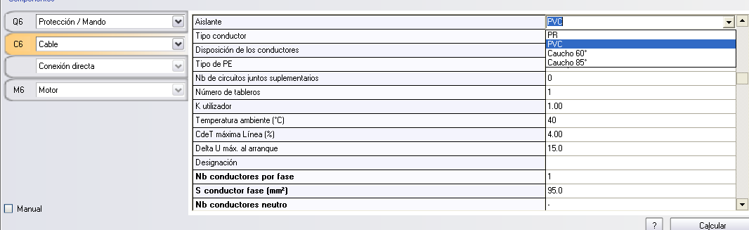
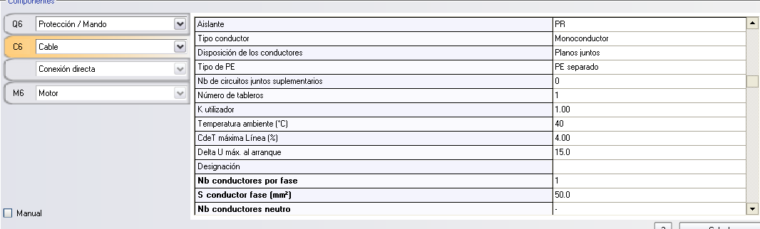
Cambio del tipo de aislante en un conductor
Cálculo
paso a paso
PVC
PRC
Accedemos a las características del cable en el elemento “Motores Taller” y cambiamos de PVC a PRC y calculamos de nuevo (seleccionamos el elemento en la arborescencia del esquema unifilar y luego pulsamos sobre C6).
La sección del cable variará sensiblemente en función del aislante seleccionado, la colocación de los cables, la CdT etc.. Es importante definir los parámetros de los cables en función de la instalación a calcular.
>
>

Slide 27
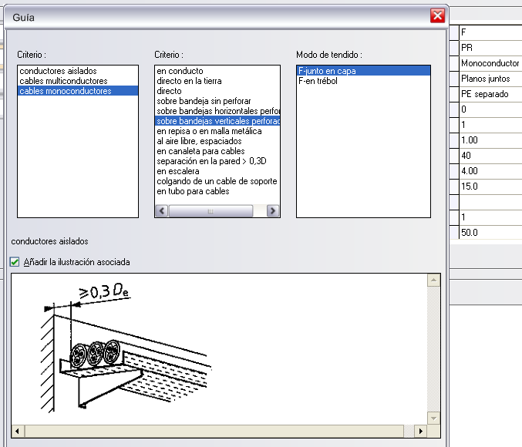
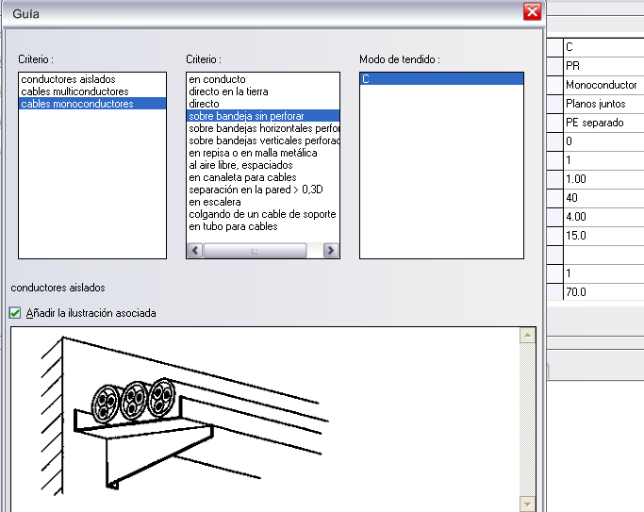
Cambio del sistema de instalación de los cables
Cálculo
paso a paso
En bandeja perforada “F” – 50mm²
En bandeja sin perforar “C” – 70mm2
La mayor o menor capacidad de disipación del cable (conductor en general) influye directamente en la sección del mismo.
>
>

Slide 28

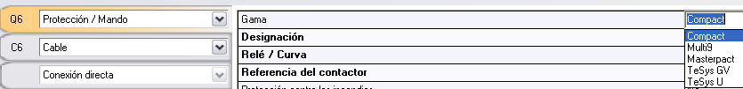
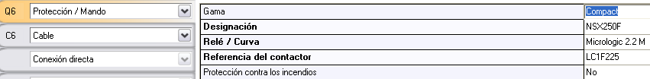
Elección de una Protección de otra Familia
Cálculo
paso a paso
Protección por defecto Tesys
1)
2)
+
Protección Compact
Si existe My Ecodial busca una protección equivalente a la ofrecida por defecto dentro de otra familia de productos
>
>

Slide 29
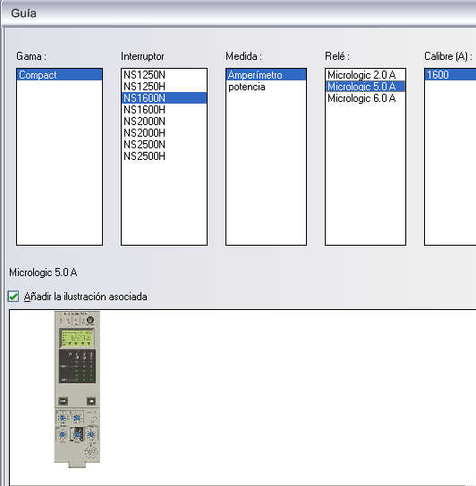
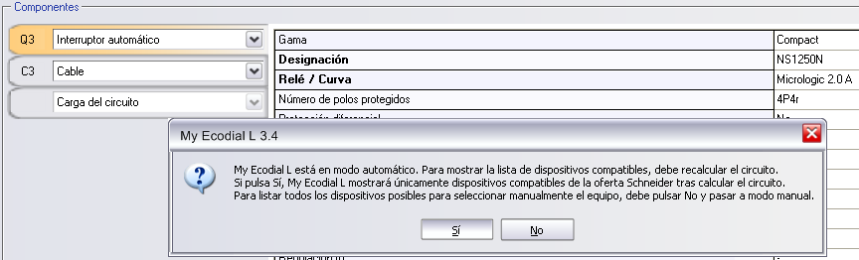

Elección de una Protección Específica
Cálculo
paso a paso
Para la elección de una protección específica o cambio del relé My Ecodial pasa a modo manual y es necesario conocer la gama para realizar una elección factible, en otro caso My Ecodial nos dirá que la protección elegida no es correcta
2)
1)
3)
Una vez realizada la elección, si My Ecodial valida nuestra propuesta el equipo elegido será factible.
>
>

Slide 30
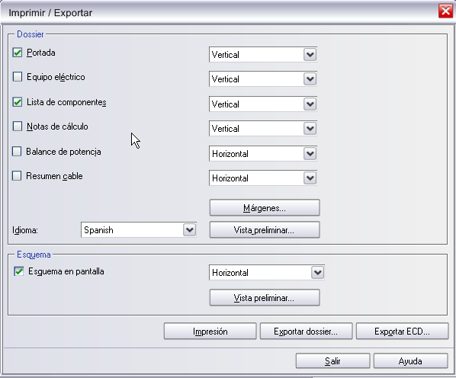
Impresión del Proyecto
Dentro del menú archivo en imprimir / exportar seleccionaremos las partes del Proyecto que deseamos imprimir
Seleccionar los apartados deseados
>

Slide 31
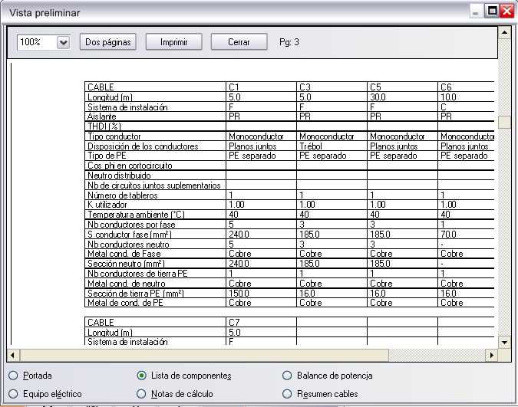
Visualización de la Impresión del Proyecto
Pulsando en la Vista Preliminar podremos previsualizar las parte del Proyecto seleccionadas.
>
>

Slide 32
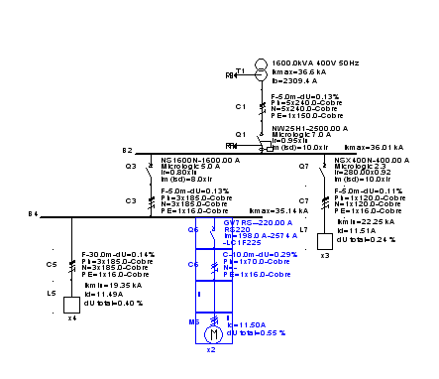
Esquemas unifilares disponibles e impresión
Desde el icono es posible imprimir el Esquema mostrado en pantalla.
Los esquemas posibles son los siguientes
  Asignaciones y nombre de los circuitos
  Balance de potencia
  Resultados del cálculo
  Selectividades
El esquema elegido será el que se imprima en el proyecto.
>
>

Slide 33
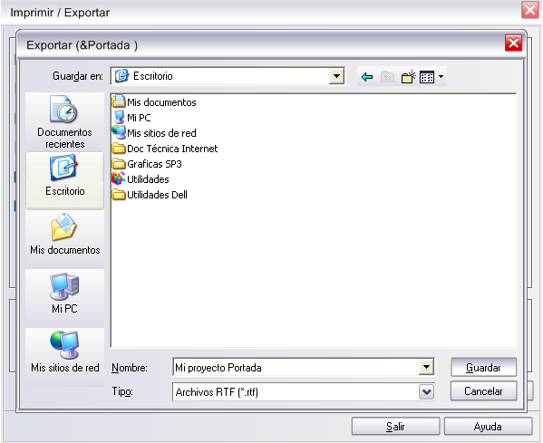
Exportación del Proyecto a formato RTF y DXF
Pulsando en exportar dossier dentro de la ventana impresión / exportación podremos guardar las diferentes partes del proyecto que sean de texto en ficheros RTF (tener la precaución de ir nombrando cada parte con su nombre correspondiente) y el esquema en formato DXF.
>

Slide 34
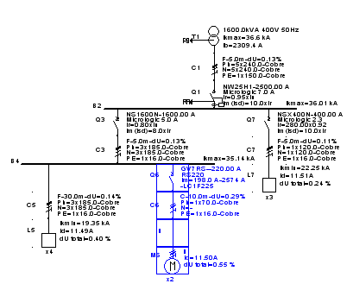
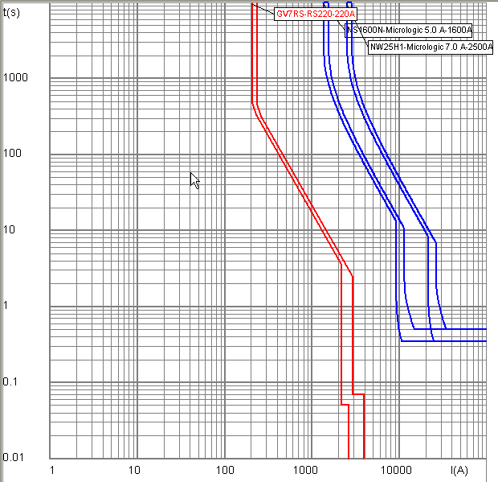
Visualización de las curvas de disparo
Una vez el proyecto está calculado salimos del modo “Cálculo paso a paso” y con una salida del esquema seleccionada ejecutamos en el menú herramientas “Curvas de disparo” o pulsamos directamente en el icono
Si no seleccionamos ningún elemento del esquema accedemos al módulo de curvas de disparo donde podemos introducir las curvas de los equipos que elijamos.

Slide 35
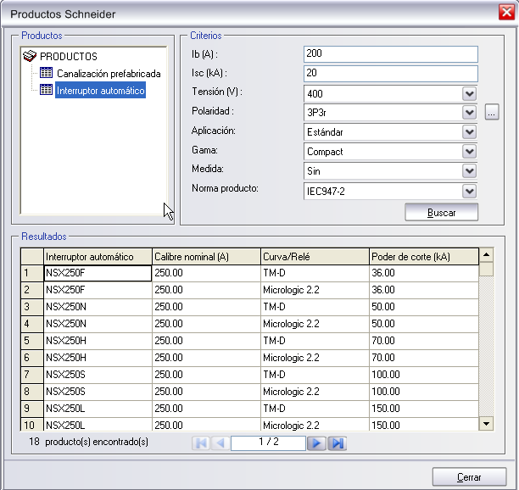
Guía de Productos
Desde el menú herramientas podremos ejecutar la guía de productos para una elección rápida.
Entradas por Calibre (In)
y/o Poder de Corte
Resultados
>

Slide 36
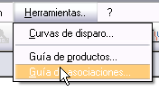

Guía de Asociaciones
Desde el menú herramientas o pulsando el icono podremos acceder a la guía de asociaciones para obtener la Selectividad y Filiación entre equipos.
Elegimos el equipo de aguas arriba
Elegimos el equipo de aguas arriba
Elegimos el equipo de aguas abajo
>

Slide 37
Guia de Inicio a la Utilización
My Ecodial L v3.4

Slide 38
Make the most of your energy
www.schneiderelectric.es

